Slide 1
3장 배열, 구조체, 포인터

Slide 2
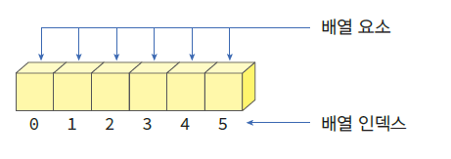
배열이란?
같은 형의 변수를 여러 개 만드는 경우에 사용
int list1, list2, list3, list4, list5, list6; → int list[6];

Slide 3
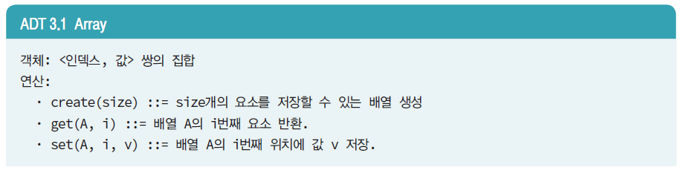
배열 ADT
요소
인덱스

Slide 4
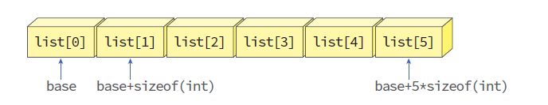
1차원 배열
int list[6];
list[0] = 100; // set 연산에 해당된다.
value = list[0]; // get 연산에 해당된다.

Slide 5
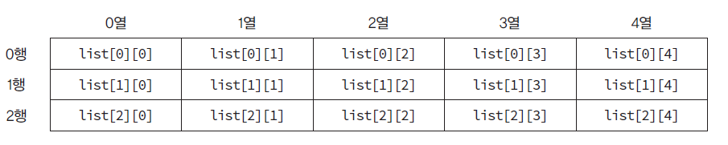
2차원 배열
int list[3][5];

Slide 6
배열 연습1 – 1차원 배열
int main(void)
{
int list[3];
fill_array(list); // 전부 1로 채울것
print_array(list);
return 0;
}
// 다음 함수를 완성
void fill_array(…..
void print_array(…..

Slide 7
배열 연습2 - 2차원 배열
int main(void)
{
int list[3][4];
fill_array(list); // 전부 1로 채울것
print_array(list);
return 0;
}
// 다음 함수를 완성
void fill_array(…..
void print_array(…..

Slide 8
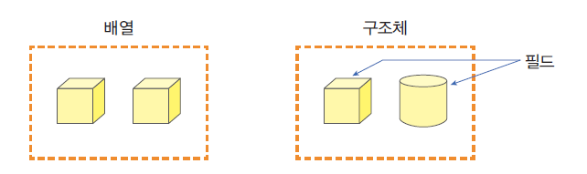
구조체
구조체(structure): 타입이 다른 데이터를 하나로 묶는 방법
배열(array): 타입이 같은 데이터들을 하나로 묶는 방법

Slide 9
구조체
구조체 사례
int xpos;
int ypos;
Point pos;
int xpos[10];
int ypos[10];
Point pos[10];
float GetDistance(int xpos1, int ypos1, int xpos2, int ypos2)
float GetDistance(Point pos1, Point pos2)

Slide 10
구조체의 사용예
구조체의 선언과 구조체 변수의 생성
struct studentTag {
char name[10]; // 문자배열로 된 이름
int age; // 나이를 나타내는 정수값
double gpa; // 평균평점을 나타내는 실수값
};
struct studentTag s1;
strcpy(s.name, "kim");
s.age = 20;
s.gpa = 4.3;

Slide 11
typedef
typedef studentTag {
char name[10]; // 문자배열로 된 이름
int age; // 나이를 나타내는 정수값
double gpa; // 평균평점을 나타내는 실수값
} student;
student s;
student s = { “kim", 20, 4.3 };

Slide 12
예제
#include <stdio.h>
typedef struct studentTag {
char name[10]; // 문자배열로 된 이름
int age; // 나이를 나타내는 정수값
double gpa; // 평균평점을 나타내는 실수값
} student;
int main(void)
{
student a = { "kim", 20, 4.3 };
student b = { "park", 21, 4.2 };
return 0;
}

Slide 13
자체참조 구조체
자체 참조 구조체(self-referential structure): 필드중에 자기 자신을 가리키는 포인터가 한 개 이상 존재하는 구조체
연결 리스트나 트리에 많이 등장
typedef struct ListNode {
char data[10];
struct ListNode *link;
} ListNode;

Slide 14
배열의 응용: 다항식
다항식의 일반적인 형태
프로그램에서 다항식을 처리하려면 다항식을 위한 자료구조가 필요-> 어떤 자료구조를 사용해야 다항식의 덧셈, 뺄셈,곱셈, 나눗셈 연산을 할 때 편리하고 효율적일까?

Slide 15
배열의 응용: 다항식
배열을 사용한 2가지 방법
다항식의 모든 항을 배열에 저장
.

Slide 16
다항식 표현 방법 #1
모든 차수에 대한 계수값을 배열로 저장
하나의 다항식을 하나의 배열로 표현
0
1
2
3
4
5
6
7
8
9
10
10
0
0
0
6
3
coef

Slide 17
다항식 표현 방법 #1(계속)
#define MAX_DEGREE 101 // 다항식의 최대차수 + 1
typedef struct {
int degree;
float coef[MAX_DEGREE];
} polynomial;
polynomial a = { 5, {10, 0, 0, 0, 6, 3} };

Slide 18
다항식 표현 방법 #1(계속)
// C = A+B 여기서 A와 B는 다항식이다. 구조체가 반환된다.
polynomial poly_add1(polynomial A, polynomial B)
{
polynomial C; // 결과 다항식
int Apos = 0, Bpos = 0, Cpos = 0; // 배열 인덱스 변수
int degree_a = A.degree;
int degree_b = B.degree;
C.degree = MAX(A.degree, B.degree); // 결과 다항식 차수
while (Apos <= A.degree && Bpos <= B.degree) {
if (degree_a > degree_b) { // A항 > B항
C.coef[Cpos++] = A.coef[Apos++];
degree_a--;
}

Slide 19
다항식 표현 방법 #1(계속)
else if (degree_a == degree_b) { // A항 == B항
C.coef[Cpos++] = A.coef[Apos++] + B.coef[Bpos++];
degree_a--; degree_b--;
}
else { // B항 > A항
C.coef[Cpos++] = B.coef[Bpos++];
degree_b--;
}
}
return C;
}
void print_poly(polynomial p)
{
for (int i = p.degree; i>0; i--)
printf("%3.1fx^%d + ", p.coef[p.degree - i], i);
printf("%3.1f \n", p.coef[p.degree]);
}

Slide 20
다항식 표현 방법 #1(계속)
// 주함수
int main(void)
{
polynomial a = { 5,{ 3, 6, 0, 0, 0, 10 } };
polynomial b = { 4,{ 7, 0, 5, 0, 1 } };
polynomial c;
print_poly(a);
print_poly(b);
c = poly_add1(a, b);
printf(“-----------------------------------------------------------------------------\n”);
print_poly(c);
return 0;
}

Slide 21
실행결과
3.0x^5 + 6.0x^4 + 0.0x^3 + 0.0x^2 + 0.0x^1 + 10.0
7.0x^4 + 0.0x^3 + 5.0x^2 + 0.0x^1 + 1.0
-----------------------------------------------------------------------------
3.0x^5 + 13.0x^4 + 0.0x^3 + 5.0x^2 + 0.0x^1 + 11.0

Slide 22
다항식 표현 방법 #2
다항식에서 0이 아닌 항만을 배열에 저장
(계수, 차수) 형식으로 배열에 저장
(예) 10x⁵+6x+3 -> ((10,5), (6,1), (3,0))
#define MAX_TERMS 101
struct {
float coef;
int expon;
} terms[MAX_TERMS];
int avail;

Slide 23
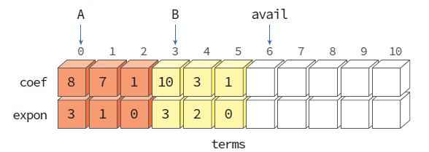
예제

Slide 24
다항식 표현 방법 #2(계속)
#define MAX_TERMS 101
struct {
float coef;
int expon;
} terms[MAX_TERMS]={ {8,3}, {7,1}, {1,0}, {10,3}, {3,2},{1,0} };
int avail=6;
// 두 개의 정수를 비교
char compare(int a, int b)
{
if( a>b ) return '>';
else if( a==b ) return '=';
else return '<';
}

Slide 25
다항식 표현 방법 #2(계속)
// 새로운 항을 다항식에 추가한다.
void attach(float coef, int expon)
{
if( avail>MAX_TERMS ){
fprintf(stderr, "항의 개수가 너무 많음\n");
exit(1);
}
terms[avail].coef=coef;
terms[avail++].expon=expon;
}

Slide 26
다항식 표현 방법 #2(계속)
// C = A + B
poly_add2(int As, int Ae, int Bs, int Be, int *Cs, int *Ce)
{
float tempcoef;
*Cs = avail;
while( As <= Ae && Bs <= Be )
switch(compare(terms[As].expon,terms[Bs].expon)){
case '>': // A의 차수 > B의 차수
attach(terms[As].coef, terms[As].expon);
As++; break;
case '=': // A의 차수 == B의 차수
tempcoef = terms[As].coef + terms[Bs].coef;
if( tempcoef )
attach(tempcoef,terms[As].expon);
As++; Bs++; break;
case '<': // A의 차수 < B의 차수
attach(terms[Bs].coef, terms[Bs].expon);
Bs++; break;
}

Slide 27
다항식 표현 방법 #2(계속)
// A의 나머지 항들을 이동함
for (; As <= Ae; As++)
attach(terms[As].coef, terms[As].expon);
// B의 나머지 항들을 이동함
for (; Bs <= Be; Bs++)
attach(terms[Bs].coef, terms[Bs].expon);
*Ce = avail - 1;
}
void print_poly(int s, int e)
{
for (int i = s; i < e; i++)
printf("%3.1fx^%d + ", terms[i].coef, terms[i].expon);
printf("%3.1fx^%d\n", terms[e].coef, terms[e].expon);
}

Slide 28
다항식 표현 방법 #2(계속)
//
int main(void)
{
int As = 0, Ae = 2, Bs = 3, Be = 5, Cs, Ce;
poly_add2(As, Ae, Bs, Be, &Cs, &Ce);
print_poly(As, Ae);
print_poly(Bs, Be);
printf(“-----------------------------------------------------------------------------\n”);
print_poly(Cs, Ce);
return 0;
}

Slide 29
희소행렬
배열을 이용하여 행렬(matrix)을 표현하는 2가지 방법
(1) 2차원 배열을 이용하여 배열의 전체 요소를 저장하는 방법
(2) 0이 아닌 요소들만 저장하는 방법
희소행렬: 대부분의 항들이 0인 배열

Slide 30
희소행렬 표현방법 #1
2차원 배열을 이용하여 배열의 전체 요소를 저장하는 방법
장점: 행렬의 연산들을 간단하게 구현할 수 있다.
단점: 대부분의 항들이 0인 희소 행렬의 경우 많은 메모리 공간 낭비
0
1
2
3
4
5
0
0
0
0
7
0
0
0
1
2
0
1
2
0
1
2
1
9
0
0
0
0
8
2
3
0
0
1
2
0
1
2
0
2
0
0
0
0
0
0
A=
B=
0
1
2
0
1
2
1
8
9
1
3
6
5
0
0
0
0
0
1
2
0
1
2
2
7
0
5
4
0
0
0
0
0
1
0
1
2
0
1
2
5
0
0
2
0
0
0

Slide 31
희소 행렬 #1 (2차원 배열로 저장)
#include <stdio.h>
#define ROWS 3
#define COLS 3
// 희소 행렬 덧셈 함수
void sparse_matrix_add1(int A[ROWS][COLS],
int B[ROWS][COLS], int C[ROWS][COLS]) // C=A+B
{
int r,c;
for(r=0;r<ROWS;r++)
for(c=0;c<COLS;c++)
C[r][c] = A[r][c] + B[r][c];
}

Slide 32
희소 행렬 #1
main()
{
int array1[ROWS][COLS] = { { 2,3,0 },
{ 8,9,1 },
{ 7,0,5 } };
int array2[ROWS][COLS] = { { 1,0,0 },
{ 1,0,0 },
{ 1,0,0 } };
int array3[ROWS][COLS];
sparse_matrix_add1(array1,array2,array3);
}

Slide 33
행렬 더하기 연습
행렬 A
행렬 B
1 | 3 | 4 | 2
2 | 7 | 8 | 8
3 | 4 | 5 | 2
4 | 5 | 4 | 5
3 | 3 | 3 | 3
6 | 4 | 2 | 1
int main(void)
{
// A, B 생성
// add_array 함수를 사용하여 배열 덧셈
// print_array 함수를 이용하여 덧셈 결과를 출력
}

Slide 34
희소행렬 표현방법 #2
0이 아닌 요소들만 저장하는 방법
장점: 희소 행렬의 경우, 메모리 공간의 절약
단점: 각종 행렬 연산들의 구현이 복잡해진다.
행
열
값
행
열
값
0
0
0
2
0
0
3
7
0
1
2
0
1
2
1
0
1
3
1
1
0
9
0
1
2
0
1
2
2
1
0
8
2
1
5
8
0
1
2
B=
0
1
2
A=
1
1
9
3
0
6
0
1
2
3
0
1
2
4
1
2
1
4
3
1
5
0
1
2
0
1
2
5
2
0
7
5
4
5
1
6
2
2
5
6
5
2
2

Slide 35
희소 행렬 #1
typedef struct {
int row;
int col;
int value;
} element;
typedef struct SparseMatrix {
element data[MAX_TERMS];
int rows; // 행의 개수
int cols; // 열의 개수
int terms; // 항의 개수
} SparseMatrix;

Slide 36
희소 행렬 #1
Sparse Matrix matrix_transpose2(SparseMatrix a)
{
SparseMatrix b;
int bindex; // 행렬 b에서 현재 저장 위치
b.rows = a.rows;
b.cols = a.cols;
b.terms = a.terms;
if (a.terms > 0) {
bindex = 0;
for (int c = 0; c < a.cols; c++) {
for (int i = 0; i < a.terms; i++) {
if (a.data[i].col == c) {
b.data[bindex].row = a.data[i].col;
b.data[bindex].col = a.data[i].row;
b.data[bindex].value = a.data[i].value;
bindex++;
}
}
}
}
return b;
}

Slide 37
희소 행렬 #1
void matrix_print(SparseMatrix a)
{
printf("====================\n");
for (int i = 0; i<a.terms; i++) {
printf("(%d, %d, %d) \n", a.data[i].row, a.data[i].col, a.data[i].value);
}
printf("====================\n");
}
int main(void)
{
SparseMatrix m = {
{ { 0, 3, 7 },{ 1, 0, 9 },{ 1, 5, 8 },{ 3, 0, 6 },{ 3, 1, 5 },{ 4, 5, 1 },{ 5, 2, 2 } },
6,
6,
7
};
SparseMatrix result;
result = matrix_transpose2(m);
matrix_print(result);
return 0;
}

Slide 38
실행결과
====================
(0, 1, 9)
(0, 3, 6)
(1, 3, 5)
(2, 5, 2)
(3, 0, 7)
(5, 1, 8)
(5, 4, 1)
====================

Slide 39
포인터(pointer)
포인터: 다른 변수의 주소를 가지고 있는 변수
char a='A';
char *p;
p = &a;
주소
26
26
‘A’
포인터 p
변수 a

Slide 40
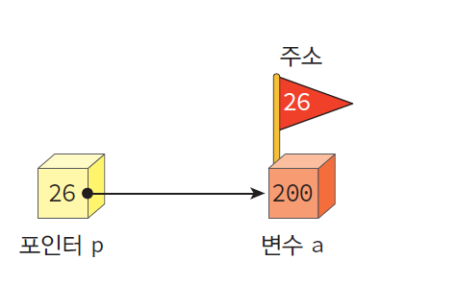
포인터(pointer)
포인터가 가리키는 내용의 변경: * 연산자 사용
*p= 'B';

Slide 41
포인터와 관련된 연산자
& 연산자: 변수의 주소를 추출
* 연산자: 포인터가 가리키는 곳의 내용을 추출

Slide 42
디양한 포인터
포인터의 종류
int *p; // p는 int형 변수를 가리키는 포인터
float *pf; // pf는 double형 변수를 가리키는 포인터
char *pc; // pc는 char형 변수를 가리키는 포인터

Slide 43
함수의 매개변수로 포인터 사용하기
함수안에서 매개변수로 전달된 포인터를 이용하여 외부 변수의 값 변경 가능
#include <stdio.h>
void swap(int *px, int *py)
{
int tmp;
tmp = *px;
*px = *py;
*py = tmp;
}
int main(void)
{
int a = 1, b = 2;
printf("swap을 호출하기 전: a=%d, b=%d\n", a, b);
swap(&a, &b);
printf("swap을 호출한 다음: a=%d, b=%d\n", a, b);
return 0;
}

Slide 44
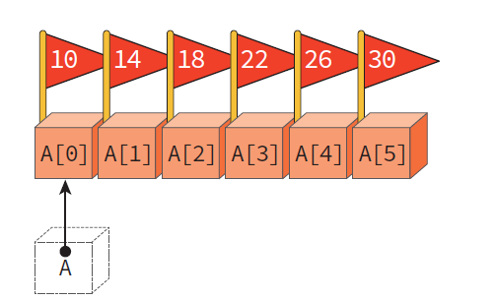
배열과 포인터
배열의 이름: 사실상의 포인터와 같은 역할

Slide 45
예제
#include <stdio.h>
#define SIZE 6
void get_integers(int list[])
{
printf("6개의 정수를 입력하시오: ");
for (int i = 0; i < SIZE; ++i) {
scanf("%d", &list[i]);
}
}
int cal_sum(int list[])
{
int sum = 0;
for (int i = 0; i < SIZE; ++i) {
sum += *(list + i);
}
return sum;
}
int main(void)
{
int list[SIZE];
get_integers(list);
printf("합 = %d \n", cal_sum(list));
return 0;
}

Slide 46
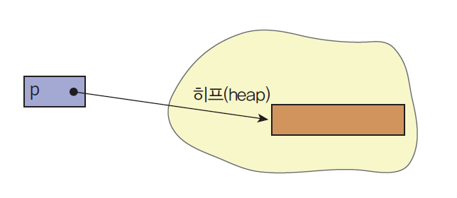
동적 메모리 할당
동적 메모리 할당
프로그램의 실행 도중에 메모리를 할당 받는 것
필요한 만큼만 할당을 받고 또 필요한 때에 사용하고 반납
메모리를 매우 효율적으로 사용가능

Slide 47
동적 메모리 할당
전형적인 동적 메모리 할당 코드
main()
{
int *pi;
pi = (int *)malloc(sizeof(int)); // 동적 메모리 할당
...
… // 동적 메모리 사용
...
free(pi); // 동적 메모리 반납
}

Slide 48
동적 메모리 할당 예제
// MALLOC.C: malloc을 이용하여 정수 10를 저장할 수 있는 동적 메모리를
// 할당하고 free를 이용하여 메모리를 반납한다.
#include <stdio.h>
#include <stdlib.h>
#include <malloc.h>
#define SIZE 10
int main(void)
{
int *p;
p = (int *)malloc(SIZE * sizeof(int));
if (p == NULL) {
fprintf(stderr, "메모리가 부족해서 할당할 수 없습니다.\n");
exit(1);
}
for (int i = 0; i<SIZE; i++)
p[i] = i;
for (int i = 0; i<SIZE; i++)
printf("%d ", p[i]);
free(p);
return 0;
}

Slide 49
실행결과
0 1 2 3 4 5 6 7 8 9

Slide 50

3.6 동적 메모리 할당
프로그램이 메모리를 할당받는 방법
정적 메모리
동적 메모리 할당
정적 메모리 할당
메모리의 크기는 프로그램이 시작하기 전에 결정
프로그램의 수행 도중에 그 크기가 변경될 수 없다.
만약 처음에 결정된 크기보다 더 큰 입력이 들어온다면 처리하지 못할 것이고 더 작은 입력이 들어온다면 남은 메모리 공간은 낭비될 것이다.
(예) 변수나 배열의 선언
int buffer[100]; char name[] = “data structure";
동적 메모리 할당
프로그램의 실행 도중에 메모리를 할당받는 것
필요한 만큼만 할당을 받고 또 필요한 때에 사용하고 반납
메모리를 효율적으로 사용가능
메모리 200바이트가 필요한데….
운영
체제
프로그램

Slide 51
동적 메모리 할당
전형적인 동적 메모리 할당 코드
#include <stdlib.h>
main()
{
int *pi;
pi = (int *)malloc(sizeof(int)); // 동적 메모리 할당 (void *) 를 반환
...
… // 동적 메모리 사용
...
free(pi);
… // 동적 메모리 반납
}
동적 메모리 할당 관련 라이브러리 함수
malloc(size) // 메모리 할당
free(ptr) // 메모리 할당 해제
sizeof(var) // 변수나 타입의 크기 반환(바이트 단위)

Slide 52
동적 메모리 할당 라이브러리
void *malloc(int size)
size 바이트 만큼의 메모리 블록을 할당
(char *)malloc(100) ; /* 100 바이트 할당 */
(int *)malloc(sizeof(int)); /* 정수형 1개를 저장할 메모리 할당 */
(struct Book *)malloc(sizeof(struct Book)) /* 하나의 구조체 생성 */
void free(void *ptr)
ptr이 가리키는 할당된 메모리 블록을 해제
sizeof 키워드
변수나 타입의 크기 반환(바이트 단위)
size_t i = sizeof( int ); // 4
struct AlignDepends {
char c;
int i;
};
size_t size = sizeof(struct AlignDepends); // 8 // 패딩 바이트 감안
int array[] = { 1, 2, 3, 4, 5 };
size_t sizearr = sizeof( array ) / sizeof( array[0] ); // 20/4=5

Slide 53
자체참조 구조체
자체 참조 구조체(self-referential structure): 필드중에 자기 자신을 가리키는 포인터가 한 개 이상 존재하는 구조체
연결 리스트나 트리에 많이 등장
typedef struct ListNode {
char data[10];
struct ListNode *link;
} ListNode;

Slide 54
구조체의 정적배열
struct person {
char name[10]; // 문자배열로 된 이름
int age; // 나이를 나타내는 정수값
float height; // 키를 나타내는 실수값
};
main()
{
struct person people[5];
}
name[10];
age;
height;
name[10];
age;
height;
name[10];
age;
height;
name[10];
age;
height;
name[10];
age;
height;

Slide 55
구조체의 동적배열
struct person {
char name[10]; // 문자배열로 된 이름
int age; // 나이를 나타내는 정수값
float height; // 키를 나타내는 실수값
};
main()
{
struct person *p1 = (struct person*)malloc(sizeof(struct person) * 5);
}
p1
name[10];
age;
height;
name[10];
age;
height;
name[10];
age;
height;
name[10];
age;
height;
name[10];
age;
height;

Slide 56
구조체의 동적배열?
struct person {
char name[10]; // 문자배열로 된 이름
int age; // 나이를 나타내는 정수값
float height; // 키를 나타내는 실수값
};
main()
{
struct person *p1 = (struct person*)malloc(sizeof(struct person));
struct person *p2 = (struct person*)malloc(sizeof(struct person));
struct person *p3 = (struct person*)malloc(sizeof(struct person));
struct person *p4 = (struct person*)malloc(sizeof(struct person));
struct person *p5 = (struct person*)malloc(sizeof(struct person));
}
p1
p2
p3
p4
p5
name[10];
age;
height;
name[10];
age;
height;
name[10];
age;
height;
name[10];
age;
height;
name[10];
age;
height;

Slide 57
구조체 배열의 리스트화
struct person {
char name[10]; // 문자배열로 된 이름
int age; // 나이를 나타내는 정수값
float height; // 키를 나타내는 실수값
struct person *p; // 자기참조 구조체
};
main()
{
struct person *p1 = (struct person*)malloc(sizeof(struct person));
struct person *p2 = (struct person*)malloc(sizeof(struct person)); p1->p = p2;
struct person *p3 = (struct person*)malloc(sizeof(struct person)); p2->p = p3;
struct person *p4 = (struct person*)malloc(sizeof(struct person)); p3->p = p4;
struct person *p5 = (struct person*)malloc(sizeof(struct person)); p4->p = p5;
}
p1
p2
p3
p4
p5
name[10];
age;
height;
p;
name[10];
age;
height;
p;
name[10];
age;
height;
p;
name[10];
age;
height;
p;
name[10];
age;
height; p;

Slide 58
구조체 배열의 리스트화
struct person {
char name[10]; // 문자배열로 된 이름
int age; // 나이를 나타내는 정수값
float height; // 키를 나타내는 실수값
struct person *next; // 자기참조 구조체
};
main()
{
struct person *p1 = (struct person*)malloc(sizeof(struct person));
struct person *p2 = (struct person*)malloc(sizeof(struct person)); p1->next = p2;
struct person *p3 = (struct person*)malloc(sizeof(struct person)); p2->next = p3;
struct person *p4 = (struct person*)malloc(sizeof(struct person)); p3->next = p4;
struct person *p5 = (struct person*)malloc(sizeof(struct person)); p4->next = p5;
}
p1
name[10];
age;
height;
next;
name[10];
age;
height;
next;
name[10];
age;
height;
next;
name[10];
age;
height;
next;
name[10];
age;
height;
next;

Slide 59
배열의 순회 (연속적 메모리 공간)
int i;
for(i = 0 ; i < MAXSIZE ; ++i) {
printf(“%s의 나이는 %d 입니다.\n”, people[i].name, people[i].age);
}
name[10];
age;
height;
name[10];
age;
height;
name[10];
age;
height;
name[10];
age;
height;
name[10];
age;
height;
people[0]
people[1]
people[2]
people[3]
people[4]

Slide 60
리스트의 순회 (비연속적 메모리공간)
p1
p2
p3
p4
p5
name[10];
age;
height;
next;
name[10];
age;
height;
next;
name[10];
age;
height;
next;
name[10];
age;
height;
next;
name[10];
age;
height; next;

Slide 61
리스트의 순회 (비연속적 메모리공간)
p1
p5
name[10];
age;
height; next;
name[10];
age;
height;
next;
p4
p3
name[10];
age;
height;
next;
name[10];
age;
height;
next;
name[10];
age;
height;
next;
p2

Slide 62
리스트의 순회 (비연속적 메모리공간)
p1
name[10];
age;
height; next;
name[10];
age;
height;
next;
name[10];
age;
height;
next;
name[10];
age;
height;
next;
name[10];
age;
height;
next;

Slide 63
리스트의 순회 (비연속적 메모리공간)
p1
name[10];
age;
height;
next;
name[10];
age;
height;
next;
name[10];
age;
height;
next;
name[10];
age;
height;
next;
name[10];
age;
height;
next;

Slide 64
배열의 순회 (비연속적 메모리 공간)
int i = 0;
for(i = 0 ; i < MAXSIZE ; ++i) {
printf(“%s의 나이는 %d 입니다.\n”, people[i].name, people[i].age);
}
struct person *p = NULL;
for(p = p1; ; p = p->next) {
printf(“%s의 나이는 %d 입니다.\n”, p->name, p->age);
}
p1
name[10];
age;
height;
next;
name[10];
age;
height;
next;
name[10];
age;
height;
next;
name[10];
age;
height;
next;
name[10];
age;
height;
next;

Slide 65
배열의 순회 (비연속적 메모리 공간)
int i = 0;
for(i = 0 ; i < MAXSIZE ; ++i) {
printf(“%s의 나이는 %d 입니다.\n”, people[i].name, people[i].age);
}
struct person *p = NULL;
for(p = p1; p != NULL ; p = p->next) {
printf(“%s의 나이는 %d 입니다.\n”, p->name, p->age);
}
p1
name[10];
age;
height;
next;
name[10];
age;
height;
next;
name[10];
age;
height;
next;
name[10];
age;
height;
next;
name[10];
age;
height;
next;
NULL

Slide 66
동적 메모리 할당 예제(프로그램3.11)
struct Example {
int number;
char name[10];
};
void main()
{
struct Example *p;
p=(struct Example *)malloc(2*sizeof(struct Example));
if(p==NULL){
fprintf(stderr, "can't allocate memory\n") ;
exit(1) ;
}
p->number=1;
strcpy(p->name,"Park");
(p+1)->number=2;
strcpy((p+1)->name,"Kim");
printExample(p); // 구현하시요
free(p);
}

Slide 67
구조체와 포인터
(*ps).i보다 ps->i

Slide 68
예제
#include <stdio.h>
#include <stdlib.h>
#include <string.h>
typedef struct studentTag {
char name[10]; // 문자배열로 된 이름
int age; // 나이를 나타내는 정수값
double gpa; // 평균평점을 나타내는 실수값
} student;
int main(void)
{
student *p;
p = (student *)malloc(sizeof(student));
if (p == NULL) {
fprintf(stderr, "메모리가 부족해서 할당할 수 없습니다.\n");
exit(1);
}

Slide 69
예제
strcpy(p->name, "Park");
p->age = 20;
free(s);
return 0;
}

